Slide 1
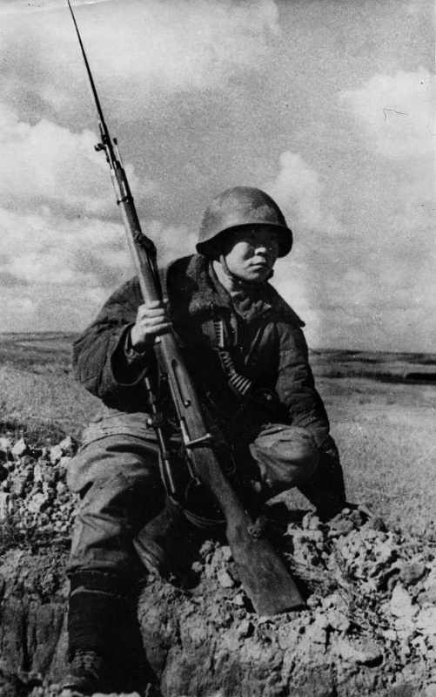
Тыл - Фронту: Военная и экономическая роль коренных малочисленных народов Дальнего востока в период великой отечественной войны

Slide 2
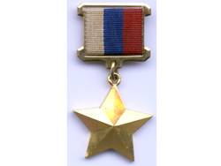
Максим Пассар спустя 68 лет после смерти стал Героем России. Официальным указ Президента страны №199 «О присвоении звания Героя РФ» был подписан 16 февраля 2010 года. Звезда Героя была вручена племянникам Максима Пассара, 8 мая в 15 часов дня 2010 года в здании комплекса «Платинум Арена».

Slide 3
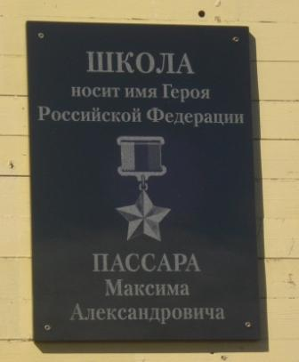
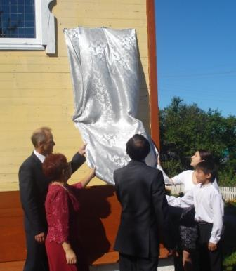
Открытие мемориальной доски

Slide 4
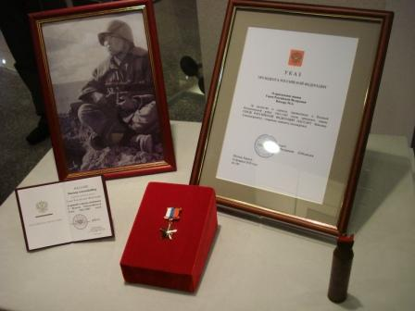
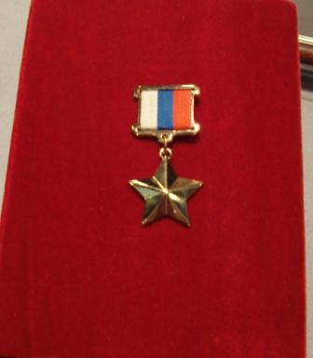
В гродековском музее
В 1939 г. на Дальнем Востоке состоялся первый призыв малочисленных народов в Красную Армию на добровольной основе. В первый день войны в Нанайский райвоенкомат было подано более 300 заявлений от представителей коренных народов. Среди нанайцев и ульчей участники войны составили 8% от их общей численности. Каждый 15-й имел офицерское звание, 60% воинов были коммунистами, 27% — комсомольцами. За годы войны более 2 тыс. представителей коренных народов Дальнего Востока
были награждены орденами и медалями.

Slide 5
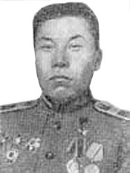
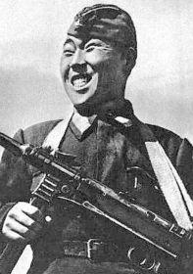
Александр Падалиевич Пассар Максим Александрович Пассар
Желание стать снайперами было всеобщим. Многие отлично владели пулеметами. На пунктах всевобуча и районе своими руками было изготовлено 18 макетов танков, 1292 пары лыж 1488 макетов винтовок, 1391 граната, оборудовано 20 штурмовых полос.

Slide 6
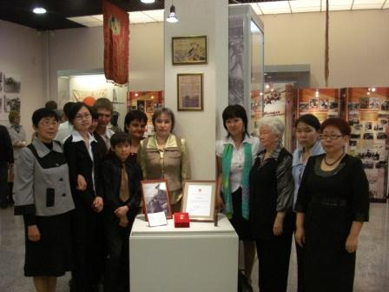
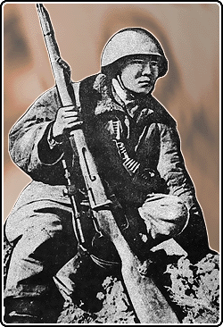
На Родине в поселке Найхин в честь Максима Пассара названа средняя школа и Дом культуры.

Slide 7
Традиционные этносы внесли огромный вклад в дело победы, за годы войны они собрали и отправили на фронт теплые вещи: полушубки, валенки, меховые чулки, шапки, одеяла.

Slide 8
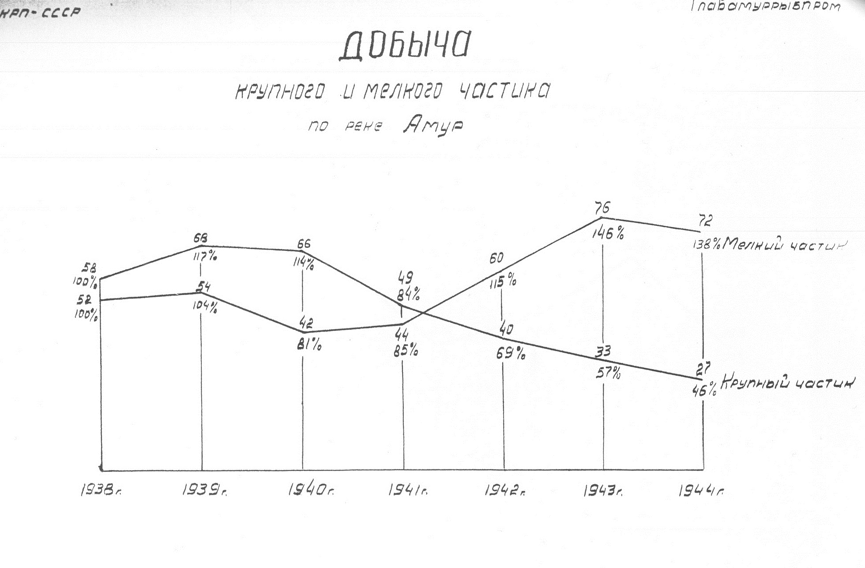
Экономическая помощь аборигенов

Slide 9
